Slide 1
Herramientas Análisis Masivo de Datos
Jorge Quesada
Acuntia
Responsable Preventa Zona Levante

Slide 2
Big Data Citas
“Nos ahogamos en información y, a la vez, estamos hambrientos de conocimiento” John Naisbitt
“Big data es como el sexo adolescente: todos hablan de ello, nadie realmente sabe cómo hacerlo, todo el mundo piensa que todos los demás lo están haciendo y, por tanto, todo el mundo asegura que ellos también lo hacen” Dan Ariely

Slide 3

Big Data Definición
“Volumen masivo de datos, tanto estructurados como no-estructurados, los cuales son demasiado grandes y difíciles de procesar con las bases de datos y el software tradicionales" (ONU, 2012)

Slide 4
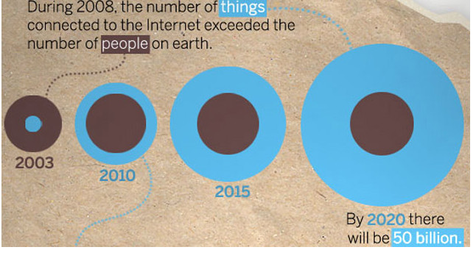
La Era de Internet of Things

Slide 5
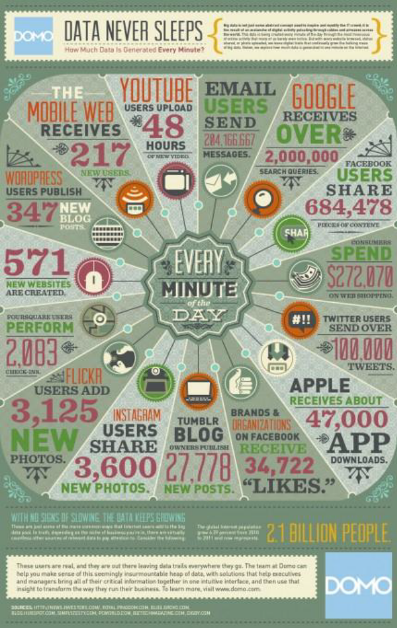
Generación de Datos abrumadora
Los datos nunca duermen

Slide 6
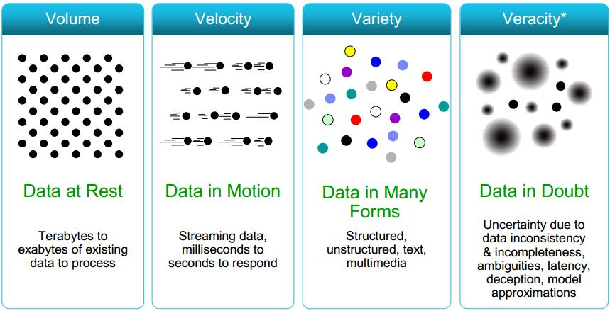
Big Data 4 V’s

Slide 7
Madurez Analítica
Optimización
¿Qué es lo mejor que puede pasar?
Modelado Predictivo
Ventaja Competitiva
Análisis Estadístico
¿Qué va a pasar?
OLAP-Reportes Ad-Hoc
¿Por qué pasó?
Consultas y Reportes
Datos Limpios
Datos Crudos
¿Qué pasó?
Madurez Analítica

Slide 8
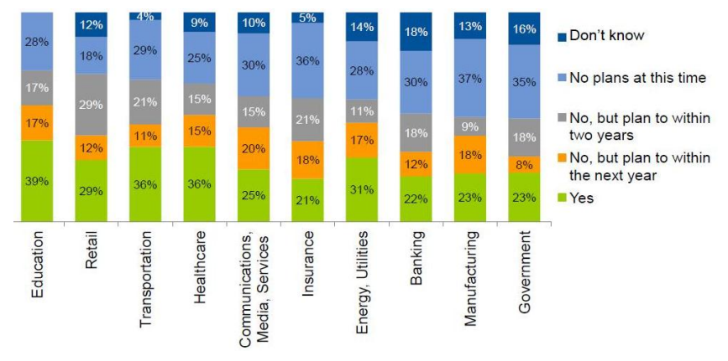
¿Las empresas creen que necesitan Big Data?

Slide 9


Hadoop
En la actualidad existen diferentes herramientas software para el tratamiento de la tecnología Big Data.
A la hora de hablar del software de tratamiento de grandes almacenes de datos lo primero que se debe hacer es hablar de Hadoop que es la base de la programación de los diferentes herramientas y software.

Slide 10


Hadoop Definición
Hadoop es un framework Open Source que almacena y procesa Big Data de una manera distribuida en grandes agrupaciones de hardware.
Developer: Apache Foundation
Escrito en Java y lenguajes C

Slide 11
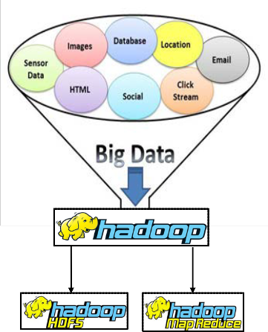
Hadoop Building Blocks
Las dos piezas clave en Hadoop son:
  MapReduce
  Sistema de Archifos HDFS

Slide 12
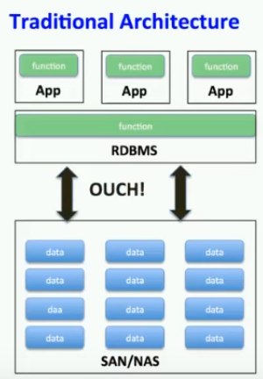
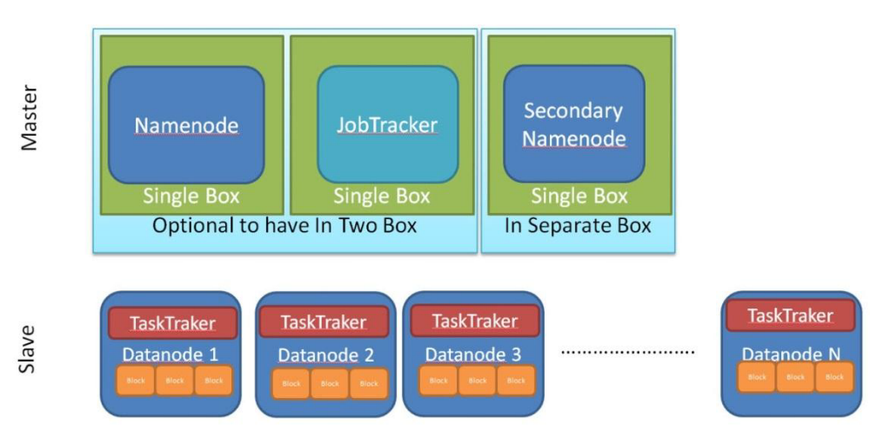
Arquitectura HDFS
Notes:
Bloques entre 64 y 128 Mb
Writ Once, read many

Slide 13
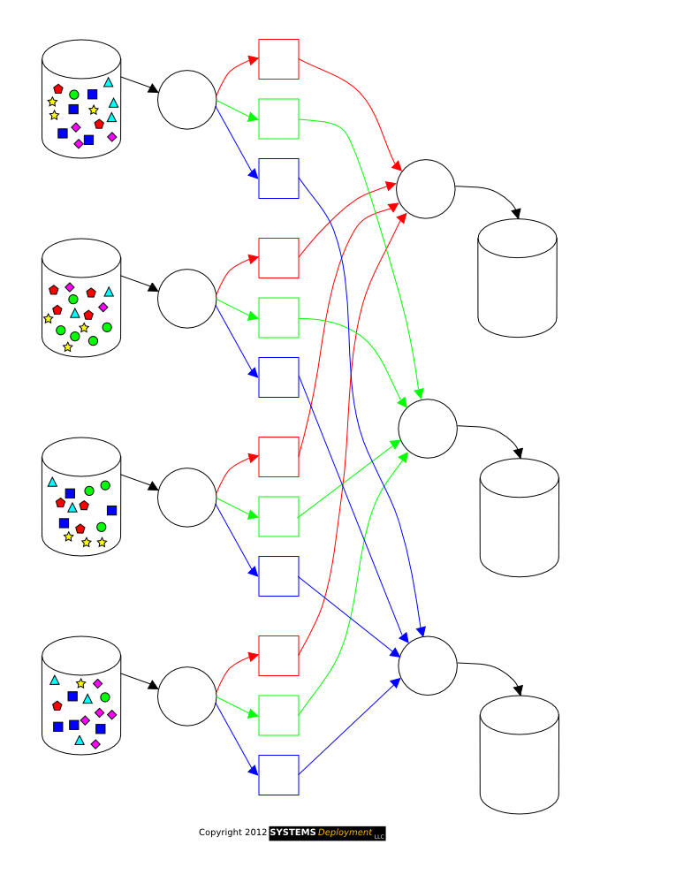
MapReduce
Notes:
Mientras que el sistema de archivos distribuido (HDFS) de Hadoop ayuda a descomponer todos los datos entrantes y almacenarlos en múltiples nodos, el componente MapReduce facilita el procesamiento simultáneo de datos a través de múltiples nodos.

Slide 14










Ecosistema Hadoop
Ambari
Provisioning, Managing and Monitoring Hadoop Clusters
Sqoop
Data Exchange
Mahout
Machine Learning
R Connectors
Statistics
Hive
SQL Query
Oozie
WorkFlow
Pig
Scripting
Hbase
Columnar Store
YARN MapReduce v2
Distributed Processing Framework
Flume
Log Collector
Zookeeper
Coordination
HDFS
Hadoop Distributed File System
Notes:
Flume -> Kafka, Talent, Spark Streaming
Mahout y R Connectors son usados por la comunidad de científicos de datos. Mahout para aplicar algoritmos de Machine learning y R para cálculos matemáticos y estadísticos.
Ambari -> Claudera Manager
Zookeaper: Coordinación y sincronización de todos estos elementos
Oozie: se encarga de la programación de los Jobs que se escriben en Pig Hive y MapReduce.
Hbase -> Cassandra, MongoDB, Couchbase. Se asienta sobre HDFS y está estrechamente integrada con HDFS.
En verde los elementos de Almacenamiento: HDFS y Hbase
En amarillo los elementos de procesamiento: MapReduce y conectores API de alto nivel: Pig, Mahout, R y Hive
En azul los elementos que inyectan datos en Hadoop: Sqoop y Flume
En rojo los elementos de administración: Ambari, Zookeeper y Oozie

Slide 15
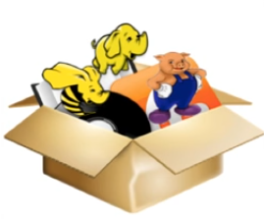


Servicios Distribuciones
Soft Paquetizado
Soporte
Training

Slide 16
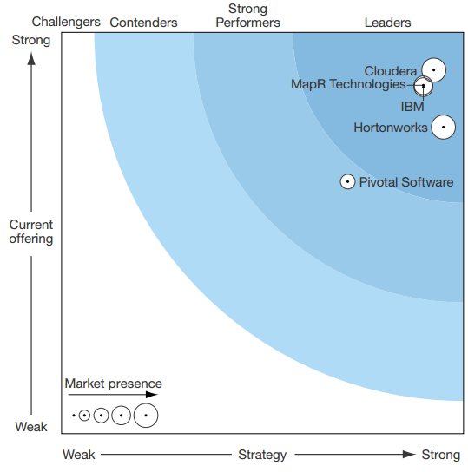
Distribuciones Big Data (Forrester)

Slide 17



Comparación Distribuciones
Licencia
Comercial
Comercial
Open Source
Soporte y Comunidad
Sí
Sí
Sí
Elementos únicos
Cloudera Manager
Direct Access NFS
100% Open Source
SQL
Impala
Hive, Drill, Shark
Hive, Stinger
MapReduce, Yarn
Sí
Sí
Sí
Modo Replicación
Master-Slave
Master-Slave
Master-Slave
Arquitectura
Shared Nothing
Shared-Nothing
Shared-Nothing
Uso Libre
Trial 60 días
Trial 90 días
100% Libre

Slide 18



Claves Diferenciadoras
100% Open Source
Herramientas propietarias
Cloudera Manager
Impala
Herramientas propietarias
Direct Acces NFS
Servicio en el Cloud
Mejor integración con otros servicios AWS
Siguen desarrollando herramientas Open Source (E. Ambari, Yarn)

Slide 19

www.acuntia.es

